Slide 1
Individua
Logika: systémový rámec rozvoje oboru v ČR a koncepce logických propedeutik pro mezioborová studia (reg. č. CZ.1.07/2.2.00/28.0216, OPVK)
Daniel Boucník

Slide 2
Definice – logické individuum
≠ divný, vadný člověk
= jednoduchý, nerozložitelný jedinečný objekt(v rámci dané teorie)
!závislé na kontextu!
Běžné příklady(v logice 1. řádu)
jednotliví lidé, fyz. objekty, čísla, události
Potřeba vyjasnění pojmů objekt a logicky jednoduchý
„Kdyby byla v NY přesně taková Eiffelova věž jako v Paříži, byly by to 2 Eiffelovy věže, nebo jedna na dvou místech?“

Slide 3
Individuum = jednotlivina
Kontrast – obecnina, vlastnost
obecnina – něco, co jed. mohou sdílet
→jednotlivina je instancí obecniny
Obecnina může(musí) mít instance
Jednotlivina NE (např. určitý člověk nemá další „své“ instance)
Individuální věc X množina individuálních věcí

Slide 4
Příklad:
Pozemský živočich = individuum
vlastnost Být vyšší než 2 m = množina všech pozemských živočichů vyšších, než 2 m
Živočich a má vlastnost být vyšší než 2 m
=
a je prvkem množiny živočichů, kteří jsou vyšší než 2 m

Slide 5
ALE
I vlastnosti mohou být považovány za individuum
Př.: pokora je vzácná vlastnost; jejich láska byla tragická
Jde nám o formální vztahy, které platí bez ohledu na to, o čem konkrétně vypovídají
Jediný nutný požadavek – logické univerzum

Slide 6
Univerzum
Musíme být schopni vždy rozhodnout, jestli daný prvek do univerza patří nebo ne
Snaha filosofické logiky – charakterizovat individuum ve smyslu jednotliviny

Slide 7
otázky
Jaká je filosofická povaha individuí?
Jak určíme, kdy mluvíme o dvou různých indiv. a kdy o jednom?
Lze individuum ztotožnit se souborem vlastnostní, která má?
Existují indiv. bez vlastností?
Mají všechny individua nějaké vlastnosti nutně?

Slide 8
4 teorie – 4 odpovědi
T. svazku vlastnosti
Jednotlivina = svazek vlastností, kvalit
Pokud mají 2 jednotliviny všechny vlastnosti stejné, jsou totožné.
B. Russell
T. ‘nahých‘ individuí
jednotlivina může nabývat vlastností, ale je od jakékoliv vlastnosti nebo jejich svazku odlišná
2 jednotliviny stejných vlastností mohou být různé – numerická odlišnost
D.M. Armstrong

Slide 9
4 teorie – 4 odpovědi
T. tropů (trope theory)((kompromis))
Základní nejsou ani „nahé“ jednotliviny ani svazky vlastností, ale tropy (=partikularizované kvality = abstraktní jednotliviny)
→ (tato jedinečná) červeň této růže, (tato jedinečná) sladkost tohoto jablka
Varianta – jednotliviny = svazky tropů
G.F. Stout, D.C. Williams

Slide 10
4 teorie – 4 odpovědi
T. Mereologie („kalkul individuí“)
Neobjasňuje pojem, ale dají se v ní formálně zachytit operace s individui a jejich částmi
Celek – člověk, koště, kniha
část – ruka, násada, kapitola
Celek i část = individua
Individua se mohou překrývat(mít společné části)
Individuum= mereologická suma jeho částí (kniha = suma všech jejích kapitol)

Slide 11
Princip identity nerozlišitelných věcí
Když jsou entity identické, pak mají všechny vlastnosti stejné. Identické věci se neliší v ničem, ani vlastnostmi.
nerozlišitelnost identických věcí
Když mají entity všechny vlastnosti stejné, pak jsou identické.
Identita nerozlišitelných věcí
slabší

Slide 12
Argument 1 – Věci jsou svazky kvalit.
Poznáváme věci.
Věci jsou buď substance, anebo svazky kvalit.
Poznáváme kvality, a ne substance.
----------------------------------------------------------------
Věci nejsou substance (z 1 a 3)
Věci jsou svazky kvalit (z 2 a 4)
Věci nerozlišitelné co do svých vlastností jsou analyticky, nutně, identické. Tedy tvrzení o identitě nerozlišitelných věcí je analyticky, nutně pravdivé (z 5)

Slide 13
Argument 2 – Věci nejsou svazky kvalit.
Rozdělení vlastností
Relační – obsahují odkaz k jiné věci
bydlí 20 km od moře.
Nerelační
být červený

Slide 14
Argument 2 – Věci nejsou svazky kvalit.
Je možné, že dvě neidentické (numericky odlišitelné) věci mají všechny vlastnosti stejné.
----------------------------------------------------------------
Princip identity nerozlišitelných věcí není analyticky pravdivý. (z 1)
Věci nejsou svazky kvalit.
(z 2 a teze 6 předchozího argumentu)

Slide 15
Zdůvodnění předpokladu 1
Všechny nerelační vlastnosti stejné, liší se pouze numericky
2 elektrony (Armstrong)
2 železné koule v izolovaném vesmíru
stejný poloměr, stejná hmotnost, barva i teplota
liší se pouze rozdílnou pozicí v časoprostoru (numericky)
Všechny relační i nerelační vlastnosti stejné a přesto neidentické
„věčný návrat“ – věc = cyklus

Slide 16
Argument 3
Individua jsou „nahá“, jsou holými substráty, které mají pouze triviální vlastnosti
předpoklady:
triviální vlastnosti
neempirické
být prvkem množiny {Praha, Brno}
individuum je má logicky nutně
být identický sám se sebou
být prvkem množiny, do níž patřím
být numericky odlišitelný od ostatních individuí
Existují empirické vlastnosti, která alespoň některá individua mají nutně?
individuový esencialismus
- empirické vl. lze mít
t. „nahých“ ind.
- empirické vl. nelze mít nutně

Slide 17
Argument 3
To, co považujeme za individuum, může nemít libovolnou ze svých netriviálních vlastností a přitom zůstat stále tím samým individuem.
----------------------------------------------------------------
Netriviální vlastnosti nejsou podstatné pro identitu individua (pro to, co dané individuum činí tímto individuem. (z 1)
Individua jsou „nahá“, jsou holými substráty, které mají pouze triviální vlastnosti. (z 2)

Slide 18
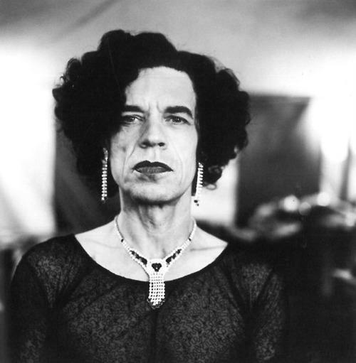
být stejně vysoký, jako Mick Jagger
empirická vlastnost
Mick Jagger ji má nutně
IE:TNI – 1:0
! empirická vlastnost, ALE víme to a priori ->
->triviální vlastnost
→IE:TNI – 1:1
pro rozhodnutí o vítězi
nutno dokázat vnitřní rozpor TNI

Slide 19
Definice
být „nahým“ individuem = být předmětem, jehož všechny vlastnosti jsou triviální
(V) být předmětem, jehož všechny vlastnosti jsou triviální
je (V) triviální nebo netriviální vlastnost?
obě dvě vlastnosti vedou k neplatnému závěru!

Slide 20
nahá individua = „čirá, bezbarvá“
(N) Všechny vlastnosti, které NI má, jsou triviální.
→ NI jsou čirá, protože nemají žádné netriviální vlastnosti.
(N*) Všechny vlastnosti, které NI má nutně, jsou triviální.
→ NI mohou být čirá, protože nemají žádné netriviální vlastnosti nutně.

